Slide 1
SHB125 Sosyal Antropoloji Konu 4: Sosyal Antropolojide Yöntem ve Kuram
Öğr. Gör. Dr. Ezgi ARSLAN ÖZDEMİR

Slide 2
Kültürel antropologlar nerede ve nasıl araştırma yapar?
Modern toplumların incelenmesinde bazı yollar nelerdir?
Antropologları yıllar boyunca hangi kuramlar yönlendirilmiştir?

Slide 3
Etnografya: Antropolojinin Araştırması
Geleneksel olarak kültürel antropolog olmanın süreci başka bir toplumda saha çalışması gerekir.
Araştırmada, araştırılan kültürün olabildiğiyle kadarıyla tümüyle anlaşılması amacı vardır.

Slide 4
Etnografik Teknikler
Davranışın, katılarak gözlemlemeyi içeren doğrudan gözlemleme
Samimiyeti sürdürmek ve olanlar hakkında bilgi sahibi olmak için günlük konuşmadan, yapılandırılmış ya da yapılandırılmamış uzun görüşmelere kadar giden farklı resmiyet dereceleri içinde diyalog kurma
Soybilimsel yöntem
Topluluk yaşamının belli alanları hakkında baş danışmanlarla veya bilgi verenlerle detaylı görüşme
Bazen belli kişilerin, anlatıcıların yaşam hikayelerini toplamaya kadar giden derinlemesine görüşme
Sorun odaklı çalışmanın birçok türü
Boylamsal araştırma; bir alan veya bölgeyi aralıksız uzun süreli araştırma
Birçok etnologla birlikte çalışarak ekip araştırması

Slide 5
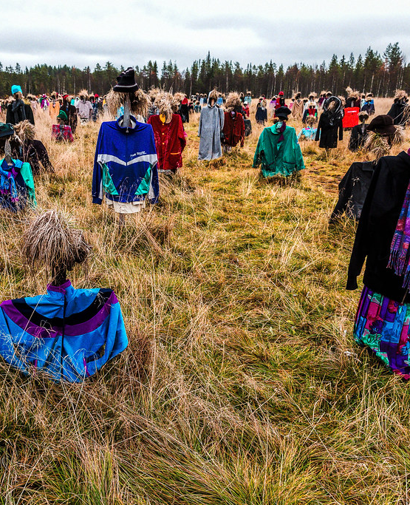
Gözlem ve Katılarak Gözlem
Etnolog, araştırılacak olan topluluğun içine girer, onlarla birlikte yaşayarak o kültürü öğrenmeye çalışır. Genel olarak bu süre. 1 yıldan uzun süreleri kapsar.
Etnologlar, günlük hayatın, mevsimsel ve olağandışı olayların yüzlerce ayrıntısına dikkat etmek zorundadır.
Kültür o kadar temel ve kanıksanmıştır ki incelenen toplumdaki insanların farkında olmadıkları ve bilinç düzeyinde uygulamadıkları bu kültürel özellikler hakkında konuşamaz, ama bir yabancı olarak dışarıdan gelen kişi bunları fark edebilir.
Bu Fotoğraf, Bilinmeyen Yazar, CC BY-SA-NC altında lisanslanmıştır

Slide 6
Diyalog, Görüşme ve Planlı Görüşme
Katılımı gözlemden farklı olarak bu yöntemde araştırmacı, incelenecek topluluğa gider ve önceden hazırlanmış bir anket, soru formu ile yüz yüze görüşmeler yapar. Örneğin incelemeye konu olan köydeki 160 kişi ile yüzyüze görüşülür.
Araştırmacı bu noktada hem anket sorularının cevaplarını kaydeder hem de süreçle ilgili gözlemlerini not eder.

Slide 7
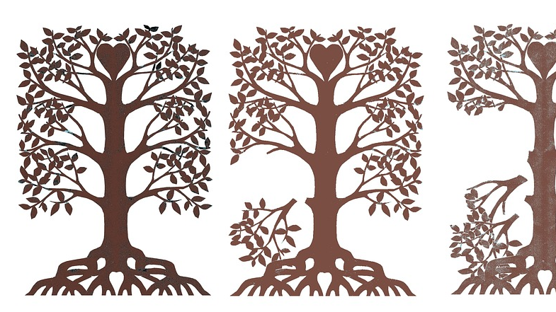
Soybilimsel Yöntem
Etnografik tekniklerin temellerindendir. Akraba bağlantıları kurarak bunları kaydetmeye yarayan bir yöntemdir.
Toplum içindeki geniş akraba bağlantılarını, evlilik yoluyla kurulan bağlantıları incelenerek o toplumun kültürünün özellikleri keşfedilebilir.
Akrabalık ve evlilik kültürel geleneklerin temelini oluşturur.

Slide 8
Baş Kültürel Danışmanlar
Kültürel danışmanlar: etnoloğa kendi kültürü ile ilgili bilgi veren kişiler
Baş kültürel danışman: yerel hayatın bir yönünde uzman olan kişiler (örneğin köydeki ebe)

Slide 9
Yaşam Hikayeleri
Kişinin kültürdeki hayatınıın kişinin kendisi tarafından anlatılması yöntemidir. Yaşam boyu tecrübelerin hatırlanması ve anlatılması başka türlü mümkün olamayacak samimi ve kişisel bir kültürel portre sunar.

Slide 10
Boylamsal Araştırma
Bir topluluğun, bölgenin, toplumun, kültürün uzun süreli olarak çalışılmasıdır.
Örneğin; Afrikadaki bir kabile 50 yıl boyunca araştırılmıştır. Zaman içinde değişen gelenekler, kabileden ayrılanlar, katılanlar, bunlar arasındaki fark, nüfus ve ekonomi gibi alanlar incelenmiştir.

Slide 11
Ekip Araştırması
Boylamsal araştırmalar gibi uzun sürelere yayılan veya araştırılacak çok fazla konunun olduğu araştırmalarda bir ekip birlikte çalışır. Bir veya iki araştırmacının başarmayacağı kadar veri toplanıp analiz edilebilir.

Slide 12
Antopolojide Zaman İçinde Kuramlar
Doğrudan Evrimcilik (19.yy)
İnsan topluluklarının vahşileşme, barbarlık ve medeniyet denilen bir dizi aşamada evrimleştiğini var saymaktaydı. Her insan topluluğunun mutlaka bu evrelerden geçeceği/geçtiği varsayılmaktaydı. Bazı toplumların barbarlıktan öteye geçemediği bazılarının gelişerek medeniyet seviyesine geldiği görüşü hakimdi. Fakat her toplumlun veya topluluğun aynı aşamalardan geçerek evrimleşmesi fikrinin bir hata olduğu anlaşıldı.
Aynı şekilde dünya topluluklarının sahip olduğu dini inanışların da animizm, çok tanrıcılık, tek tanrıcılık ve bilime doğru evrildiği varsayıldı.

Slide 13
Antopolojide Zaman İçinde Kuramlar
Tarihsel Tikelcilik (1940lar-1960lar)
Belirli bir kültürel özelliğin her zaman aynı koşullar ve gelişimleri takip ederek ortaya çıkmadığıdır. Örneğin farklı farklı topluluklar ve kültürler tarımı icat etmiştir ve hepsinin koşulları farklıdır.
Özetle; tarihlerin birbirleri ile karşılaştırılamaz olduğu ve değişik yolların aynı kültürel sonuca varabileceği düşüncesine tarihsel tikelcilik denilir.

Slide 14
Antopolojide Zaman İçinde Kuramlar
İşlevselcilik
Evrimciliğe karşı bir görüş olarak ortaya çıktı. Köken araştırması yerine modern toplumun incelenmesi gerektiğini savunmuştur.
Toplumdaki tüm gelenek ve kurumların birbiri ile ilişkili ve bütüncül olduğunu ortaya koymuştur. Tüm kültürel özellikler birinin işlevidir ve biri değişirse hepsi değişir.
İnsanların zaman içinde ihtiyaçlarına göre gelenekleri geliştirdiği düşüncesi

Slide 15
Antopolojide Zaman İçinde Kuramlar
Yapılandırmacılık
Kültürü bir bütün olarak görür. Kültürün belirli bir örüntülerden oluştuğunu düşünür. Her kültürün örüntüsü, izlediği yollar ve yöntemler farklıdır ve insanları da değiştirir.
Yeni Evrimcilik
Doğrudan evrimciliğin aksine, yeni evrimcilik kültürlerin zaman içinde evrimleşebileceğini ama bunu katı aşamalardan geçerek yapmayacağını savunmaktadır. Örneğin özellikleri ve koşulları faklı olan birçok ilkel toplumda farklı şekillerde devlet anlayışının ortaya çıkması

Slide 16
Kaynaklar
Gezon L., Kottak, P. C. (2016). Kültür. Ankara: Nobel Yayınları.
Lavenda, H. R., Schultz, E. A. (b.t.). Kültürel Antropoloji. Ankara: Doğu Batı Yayınları
• Bozkurt, G. (2020). İnsan ve Kültür. Boyut Yayınevi

